Slide 1
University app
Валитов Дамир

Slide 2
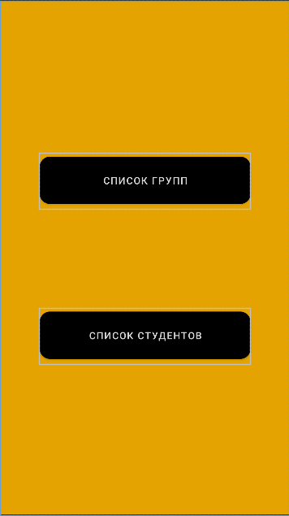
Main Activity
В Main Activity пользователь видит 2 кнопки, переносящих его в список групп и список студентов.

Slide 3
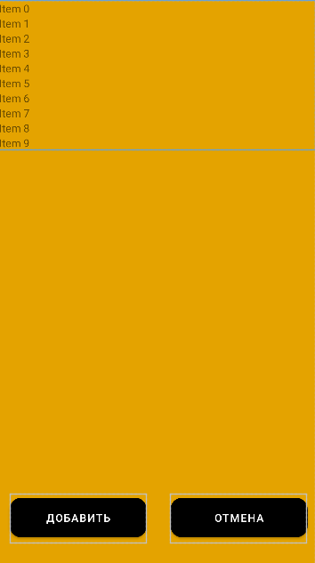
Group List
Список групп содержит 2 кнопки: Добавить группу и кнопка отмены, переносящая пользователя в Main Activity.
Список реализован с помощью Recycler View, адаптера к нему и отдельного layout (item_group.xml), который является элементами Recycler View.

Slide 4
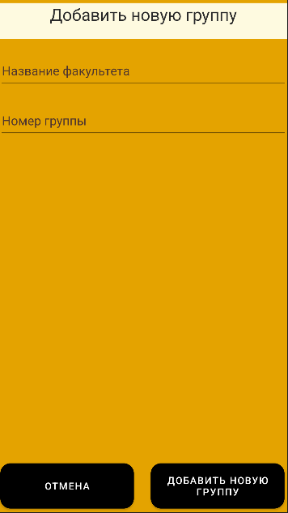
New Group
Нажав на кнопку «Добавить», пользователь попадает на New Group Activity, где вводит данные: название факультета и номер группы. Далее они попадают в БД и присваиваются сущности «Group».

Slide 5
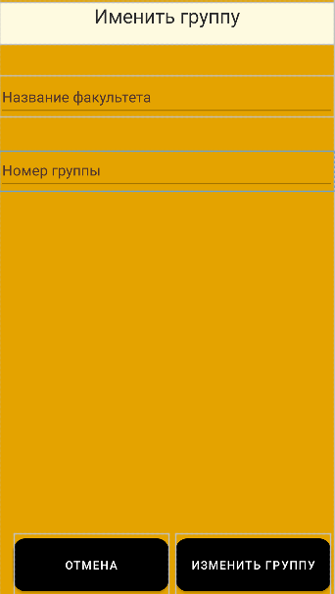
Update Group
Нажав на элемент Recycler View, пользователь может выбрать 3 варианта:
1) Изменить имеющуюся группу
2) Удалить ее
3) Отмена
Выбрав первый вариант, пользователь попадает на новую активность, где может отредактировать группу.

Slide 6
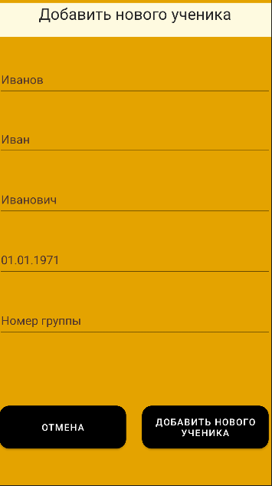
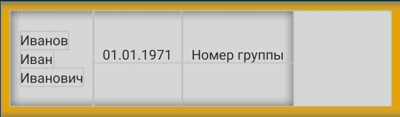
Students
Функционал и реализация списка учеников идентичен списку групп

Slide 7




Спасибо

